Slide 1

Gomoku game API Desenvolvimento de Aplicações Web
Version 0.1.1
LEIC51N - Grupo 1
45824 Nuno Venâncio
45828 João Mafra
45831 Gonçalo Machuqueiro

Slide 2
Gomoku game API
Serviço Backend que permite vários jogadores fazerem partidas de Gomoku
Os jogadores iniciam jogos e fazem jogadas com pedidos HTTP à API
Os pedidos HTTP e a lógica do jogo são geridas pela servidor Spring MVC
O estado do jogo é guardado numa base de dados PostgreSQL

Slide 3
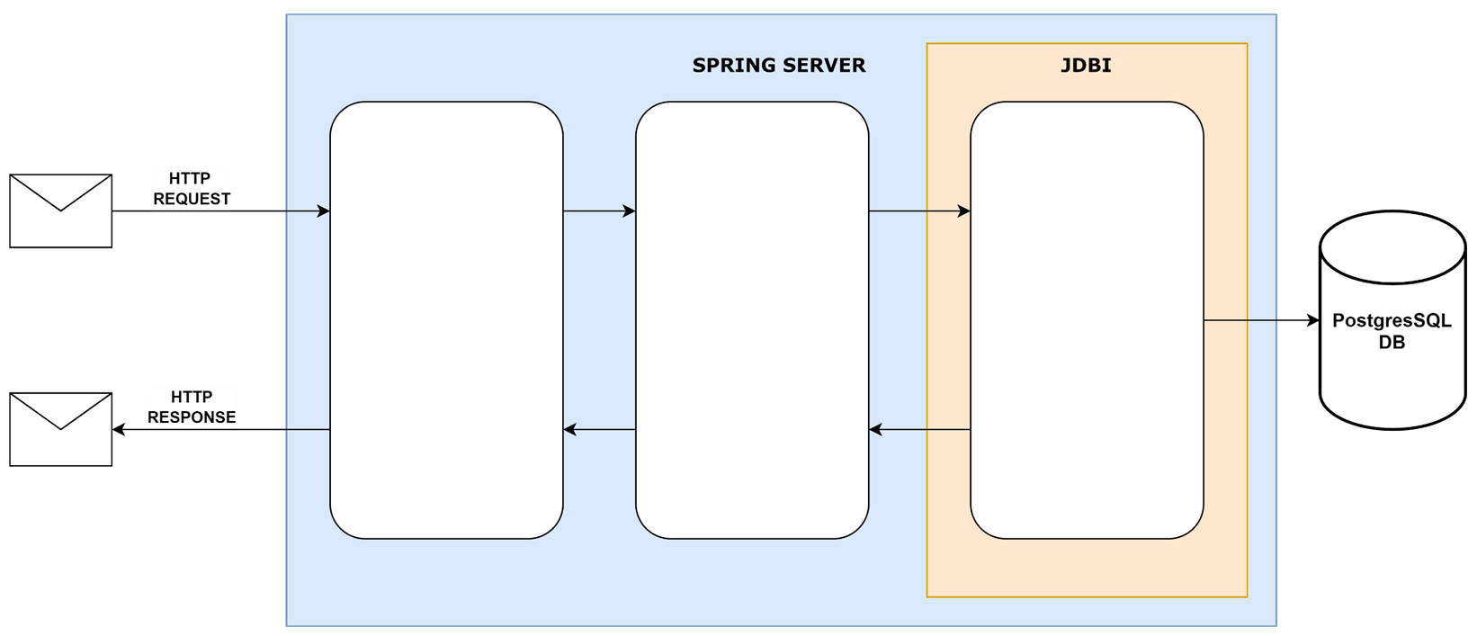
Flow
Controllers
HomeController
GameController
UserController
InfoController
StatsController
Services
GameService
UserService
InfoService
Repositories
AuthorRepository
GameRepository
SystemInfoRepository
UserRankingRepository
UserRepository
Domain

Slide 4
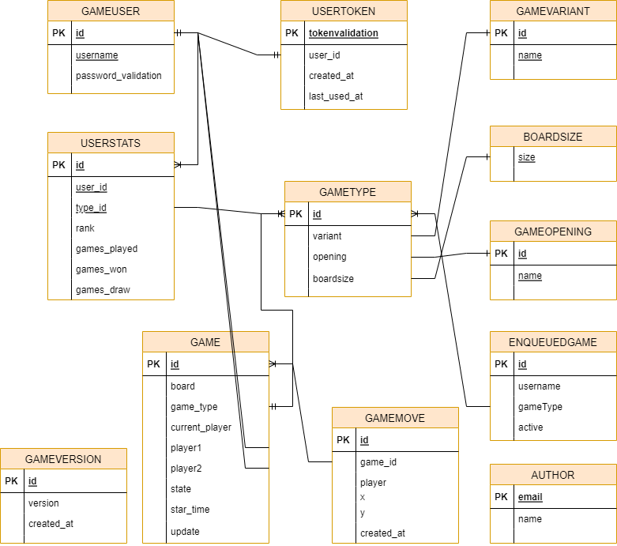
ER model

Slide 5
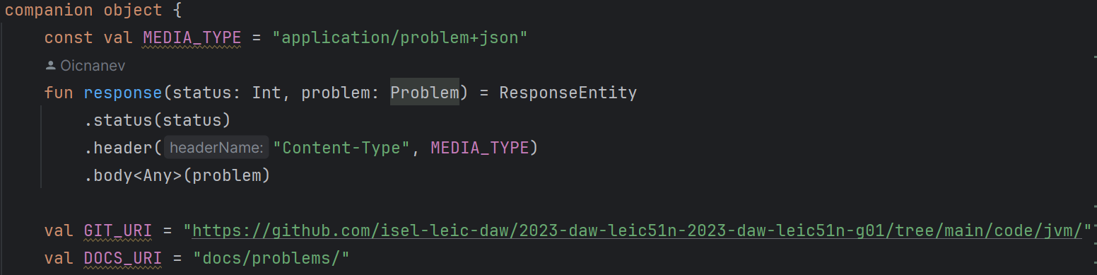
Media Types
No caso de uma resposta com insucesso, a API responde no formato Problem Json. application/problem+json
userAlreadyExists
insecurePassword
userOrPasswordAreInvalid
invalidRequestContent

Slide 6
ToDo()
Validação de User Token
Quando um pedido HTTP tem uma resposta com sucesso, a API responde no formato Siren, um formato hypermedia capaz de fazer representações de entidades e relações. application/vnd.siren+json
Criar testes (apenas testes de User OK)
Documentação (Swagger)
Rankings (not OK)

